Slide 1







НАЙБІЛЬША
МІЖНАРОДНА ШКОЛА ПРОГРАМУВАННЯ
ДЛЯ ДІТЕЙ В УКРАЇНІ
FINAL PROJECT RELEASE
Кокошко Юрій
курс “Python Start” 2 рік

Slide 2
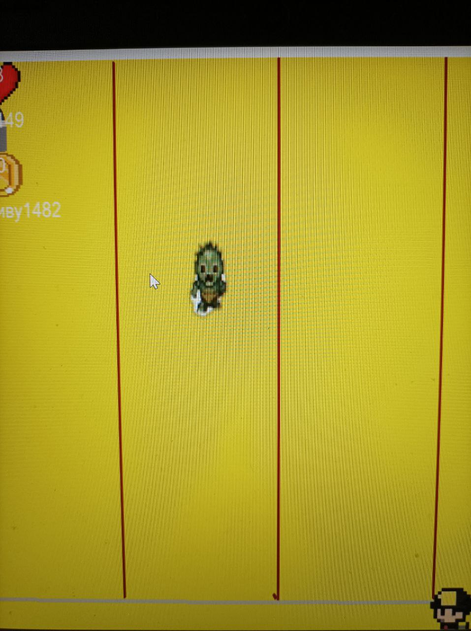
zombie shooting range
Гра по типу
Гри Shuter
Яку ми писали з додатковим
функціоналом

Slide 3
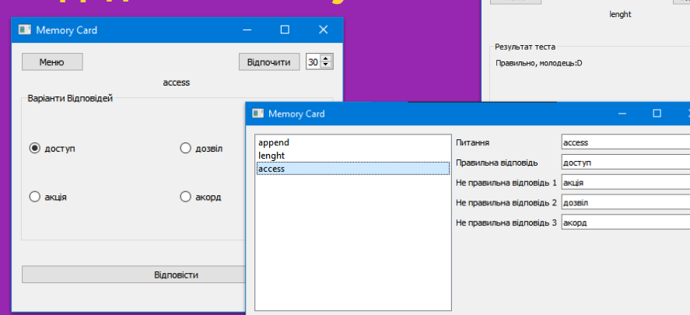
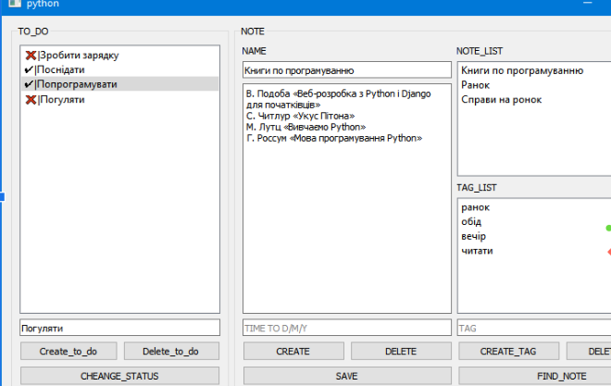
Інші проекти

Slide 4
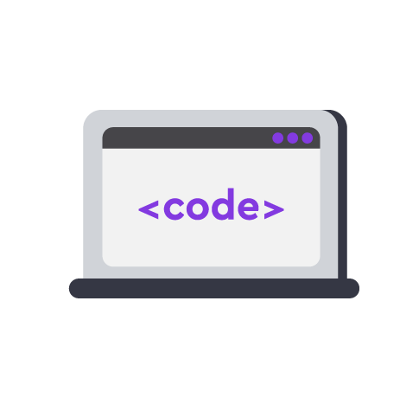
Випускний. Python 2
Демонстрація

